Slide 1

Teatro de Animação de Setúbal
Telma Pinto, nº100129025
Docentes: Luísa Rodrigues e João Correia

Slide 2
O Teatro e a Animação SócioCultural
Dimensão Individual:
Desinibição;
Melhoria da expressão oral;
Melhoria da capacidade mental;
Modo de ultrapassar receios

Slide 3
O Teatro e a Animação SócioCultural
Dimensão Colectiva:
Objectivo: Mostrar como o teatro é um meio de sensibilização cultural, de encontro e de partilha.

Slide 4
O Teatro e a Animação SócioCultural
A sua eficácia resulta de…
Criatividade;
Dinâmica sócio-cultural;
Criação artística

Slide 5
O Teatro e a Animação SócioCultural
Teatro…Para que serve?!
Trabalhar a voz;
Criatividade;
Aprender a estar em público;
Coordenar movimentos;
Promover a concentração

Slide 6
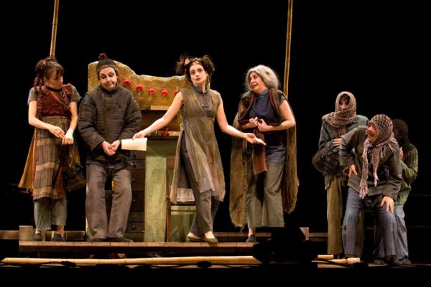
O Teatro e a Animação SócioCultural
Valoriza os objectivos e as etapas da animação sociocultural quando o teatro é o mediador, quer levando os participantes à acção, desenvolvendo os seus processos de autonomia, quer como prática comunicacional.

Slide 7
Teatro Animação Setúbal
Fundado em 1975;
Visibilidade nacional;
Formadora de conceituados actores;
Festival de Teatro de Setúbal – Um dos mais importantes festivais de descentralização;
Promoção de espectáculos de autores internacionais e nacionais

Slide 8
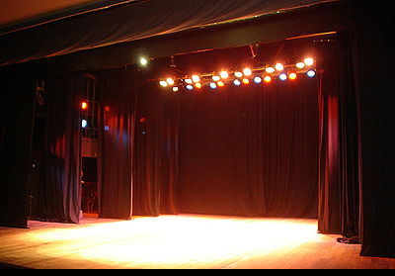
Teatro Animação Setúbal
Espectáculos para escolas;
Teatros de Almeida Garret, Camilo Castelo Branco, José Régio, Fernando Pessoa;
Orientador de estágios de universidades

Slide 9
Problemas e Desafios do TAS
Sala dimensionada para os seus espectáculos;
Pequena lotação da sala;
Pouca visibilidade extra-muros, devido à escassa circulação dos trabalhos

Slide 10
Espectáculo “Circo Máximos”
Autoria de Miguel Assis;
Sensibilização para as condutas perigosas na estrada;
Divulgado a nível nacional;
Público participativo

Slide 11
Espectáculo “No Meio de Mil Dores”
As cinco cartas de Mariana Alcoforado, são dadas há voz de Célia David;
Representação dos sentimentos em relação às cartas escritas;
Espaço monástico mostra o isolamento da personagem

Slide 12
Espectáculo “No Meio de Mil Dores”
Áudios monásticos, próprios de um convento;
Pouca iluminação proporciona clima de dor;
Roupas escuras

Slide 13
Bibliografia
www.tas.pt/

Slide 14

Fim
Animação e Intervenção Sócio-Cultural

